Slide 1
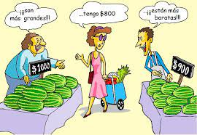
Curso de Introducción a la Formulación de un Proyecto
Sesión N° 6. ¿Qué es la oferta y el modelo de negocios?
Lic. Mauricio Martínez
Óscar Quesada Madriz
23 de marzo, 2023

Slide 2
Contenido
¿Qué es la oferta y el modelo de negocios?
¿Cómo posicionar el producto o servicio?
Estableciendo las prioridades de los clientes y mapa de viaje
Análisis de rentabilidad

Slide 3
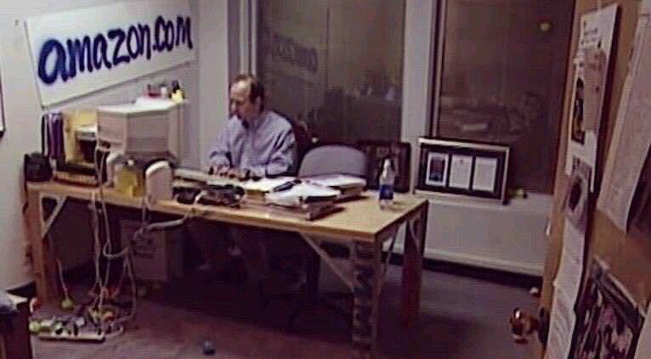

Slide 4
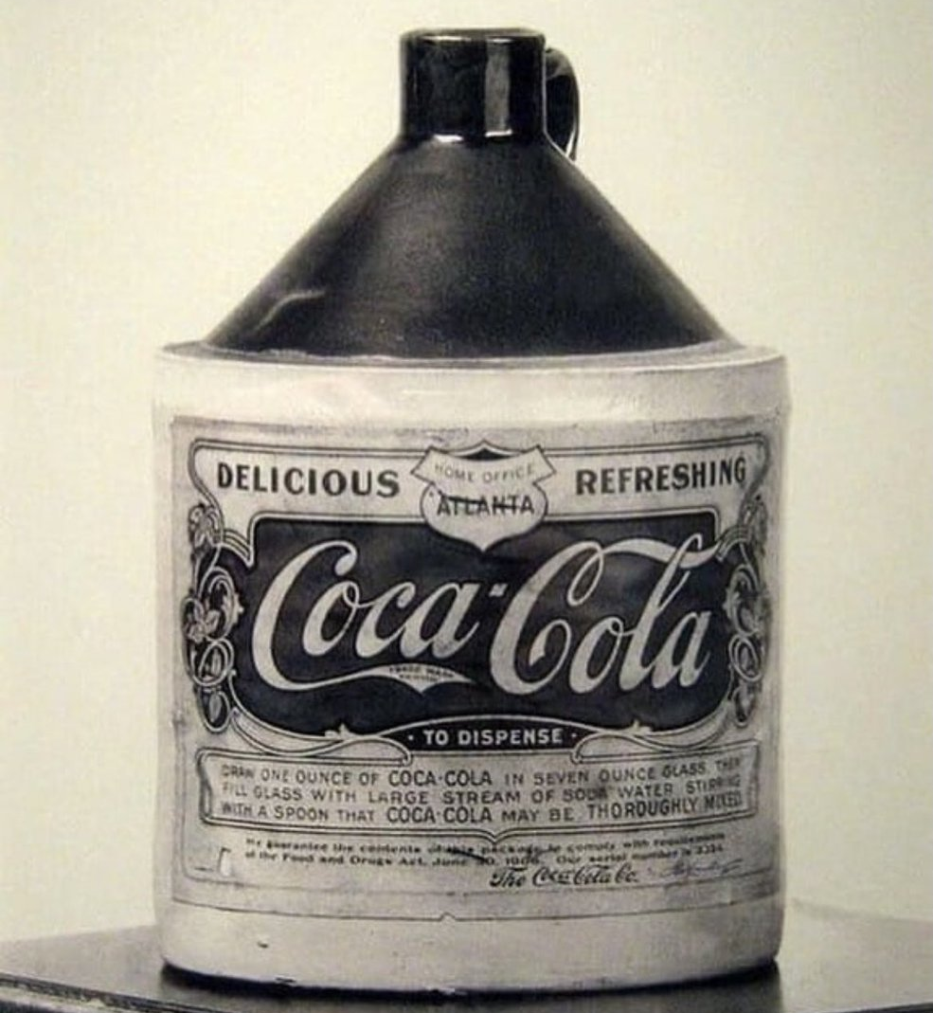

Slide 5
Actividad 1: Seleccione un objeto cercano y prepare una descripción de 10 segundos

Slide 6
¿Qué es la oferta?
Ofrecimiento para hacer o cumplir una cosa. "me ha hecho una oferta tan buena que no la he podido rechazar"
Acción de ofrecer un producto para su venta, especialmente cuando se ofrece a un precio más bajo de lo normal. "la oferta consiste en pagar dos y llevarse tres“
Cantidad de un bien o servicio que un vendedor ofrece en el mercado

Slide 7
Actividad 2
Se crearan 4 grupos de trabajo y van a establecer una estrategia para ofertar un producto (que se les indicará, cuando estén en cada grupo) al mercado

Slide 8
Modelo de negocio
Forma en la que vamos a ofrecer nuestros productos al mercado
Se centra en aspectos estratégicos
¿Cuál producto o servicio (propuesta de valor al cliente) voy a ofrecer?
¿A quienes se los pienso ofrecer?
¿Cómo se los pienso ofrecer?
¿Qué modalidades voy a usar para hacer llegar el producto al cliente?
¿Cómo es la competencia y cómo la voy a enfrentar?
¿Cuáles riesgos voy a enfrentar?

Slide 9
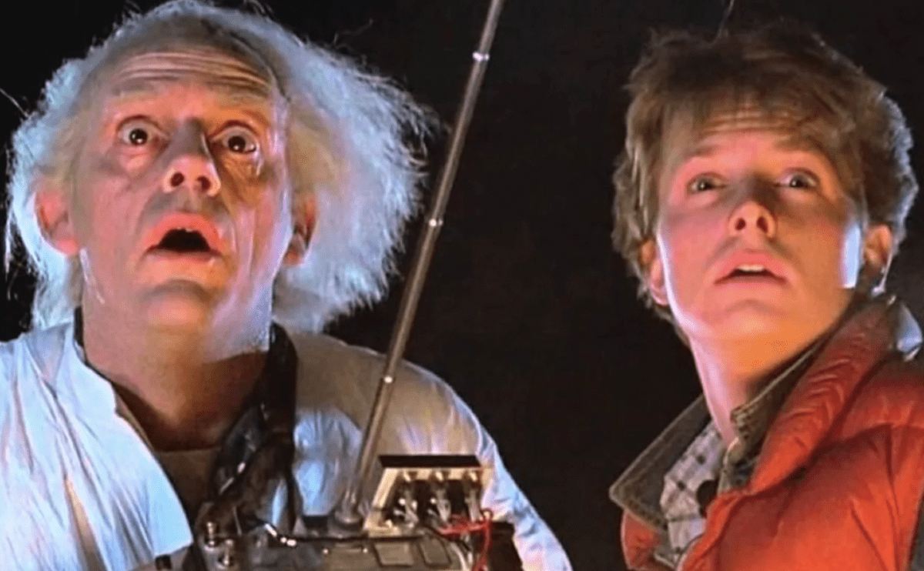
Riesgo
Evento o condición incierta que, si sucede, tiene un efecto –positivo o negativo- en por lo menos uno de los objetivos del negocio

Slide 10
¿Cómo posicionar el producto o servicio en el mercado? Reto
Diseñar la oferta comercial de tal forma que ocupe un lugar preciado en la mente de los consumidores (Kotler)
Enfocar en el valor al cliente
4P: producto, precio, punto de venta, promoción
Branding es el proceso de darle visibilidad a una marca implica conectarse con el cliente
Posicionamiento de marca (valor, calidad, competencia, beneficios, soluciones, precio)
Diferenciación de la competencia

Slide 11
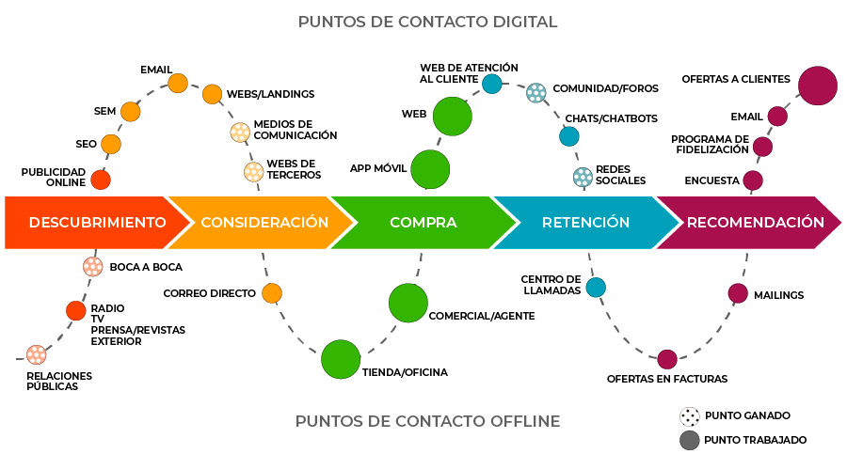
Estrategia de relación con el cliente: mapa de viaje del cliente
https://territoriodigital.net/blog-estrategia-digital/dibujando-el-customer-journey-map/25596/
Es una historia visual de cada interacción de un cliente con un servicio, marca o producto.
La creación de un mapa de viaje pone a la organización directamente en la mente del consumidor, para que pueda ver y entender los procesos, necesidades y percepciones de sus clientes (https://delighted.com/es/blog/guide-to-customer-journey-mapping)

Slide 12
Es necesario identificar las oportunidades de mejora en la experiencia del cliente

Slide 13
Rentabilidad: la relación de la utilidad o ganancia obtenida y la inversión realizada para conseguirla
Utilidad
Inversión

Slide 14
Costos (fijos y variables)
Instalación
Operación o de funcionamiento

Slide 15
Factores a considerar
Costo de oportunidad del dinero
Inflación
Variaciones del tipo de cambio

